Slide 1
CHAPTER 5 Cognitive Architectures with LangGraph
2026 Fall
조상구교수

Slide 2
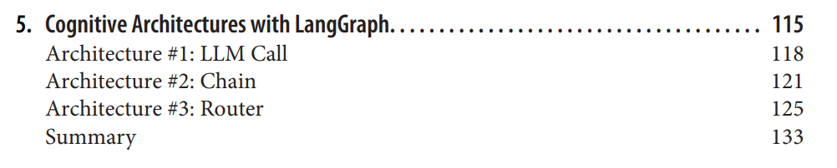
Goals

Slide 3

Motivation
Prompting techniques in Chapter 1
RAG in Chapters 2 and 3
Memory in Chapter 4
The next question should be: How do we assemble these pieces into a coherent application that achieves the goal we set out to solve?
Agency
(The capacity to act autonomously)
Reliability
(The degree to which you can trust its outputs)

Slide 4
Cognitive Architecture
LLM 애플리케이션의 자율성 정도(The degree of autonomy)는 애플리케이션의 동작 중 얼마 만큼이(코드가 아닌) LLM에 의해 결정되는지 평가하는 것
Have an LLM decide the output of a step
LLM이 특정 단계의 출력물을 결정하도록 함 (예: 이메일 답장 초안 작성)
Have an LLM decide the next step to take
LLM이 다음으로 취할 동작을 결정하도록 함 (예: 새 이메일에 대해 [보관], [답장], [검토 대상 표시]라는 사전 정의된 3가지 작업 중 하나를 선택)
Have an LLM decide what steps are available to take
LLM이 수행 가능한 작업의 종류 자체를 결정하도록 함 (예: 개발자가 애플리케이션에 미리 프로그래밍해 두지 않은 동적 작업을 실행할 수 있도록 LLM이 직접 코드를 작성)."

Slide 5
Cognitive Architecture
분류 기준 (자율성 스펙트럼_the degree of autonomy)
시스템 제어권을 개발자가 쥐고 있는지, LLM이 주도하는지 단계별로 구분함
‘단계(Step)’의 구체적 예시:
RAG (검색 증강 생성): 외부 데이터베이스에서 관련 문서를 가져오는 작업
CoT (Chain-of-thought): LLM이 단계별로 생각하도록 유도하는 프롬프트 호출 과정

Slide 6
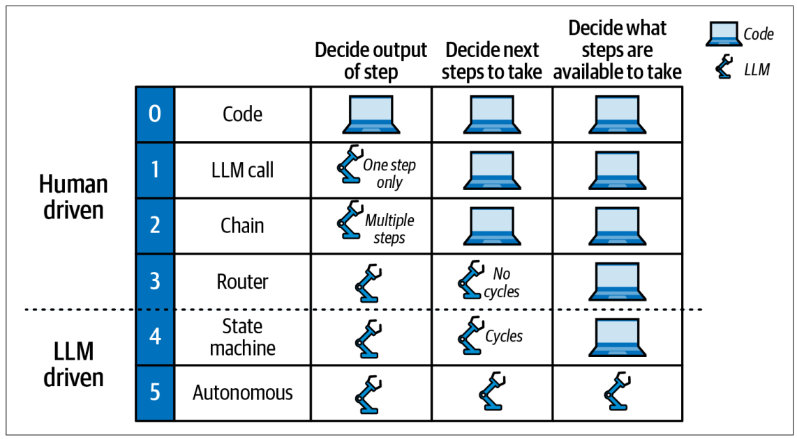
Cognitive Architectures for LLM applications
You will learn how to build this essential memory system using LangChain’s built-in modules or LangGraph to make this development process easier.

Slide 7
Cognitive Architectures for LLM applications
단계 | 아키텍처 | 핵심 특징 | 대표 예시 및 실행 흐름
Level 0 | Code | LLM을 전혀 활용하지 않는 단계 개발자가 전통적인 방식으로 작성한 일반적인 소프트웨어 | 기존의 일반 프로그램
Level 1 | LLM call | 단 1회의 LLM 호출만 수행 큰 애플리케이션 내에서 특정 단일 작업을 처리할 때 주로 활용 | 텍스트 번역 문서 요약
Level 2 | Chain | 미리 정해진 순서(Sequence)에 따라 여러 번의 LLM 호출을 정적으로 연결 개발자가 실행 순서를 완전히 통제 | Text-to-SQL 애플리케이션 LLM 1: 사용자 자연어 입력 + DB 설명 ➔ SQL 쿼리 생성 LLM 2: 생성된 SQL 쿼리 ➔ 비기술자용 설명글 작성 (사용자가 맞게 생성됐는지 검토용)
Level 3 | Router | LLM이 조건에 따라 다음 이동 경로를 결정 정해진 선택지(사전 정의된 단계) 중 최선의 경로를 LLM이 선택하여 분기 | 다중 인덱스 RAG 시스템 LLM 1: 질문 분석 후 적절한 문서 인덱스 선택 검색(Retrieval): 선택된 인덱스에서 관련 문서 추출 LLM 2: 질문 + 추출 문서 ➔ 최종 답변 생성

Slide 8
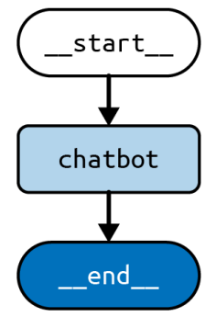
Architecture #1: LLM Call
문서 작성 소프트웨어인 노션(Notion)에서 볼 수 있는 요약 및 번역과 같은 AI 기반 기능은 단 한 번의 LLM 호출로 작동할 수 있으며 단순한 SQL 쿼리 생성 역시 개발자가 염두에 둔 UX와 대상 사용자에 따라 단 한 번의 LLM 호출로 작동할 수 있음

Slide 9
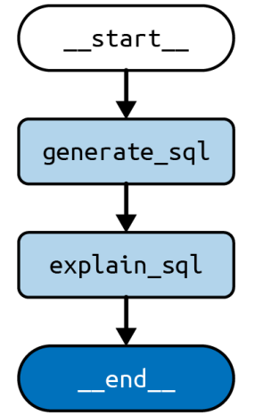
Architecture #2: Chain
LLM 애플리케이션이 실행될 때마다 입력 값과 결과는 달라지지만, 여러 번의 LLM 호출을 순차적으로 활용하여 SQL 쿼리를 생성하여 더욱 정교한 애플리케이션을 만듬

Slide 10
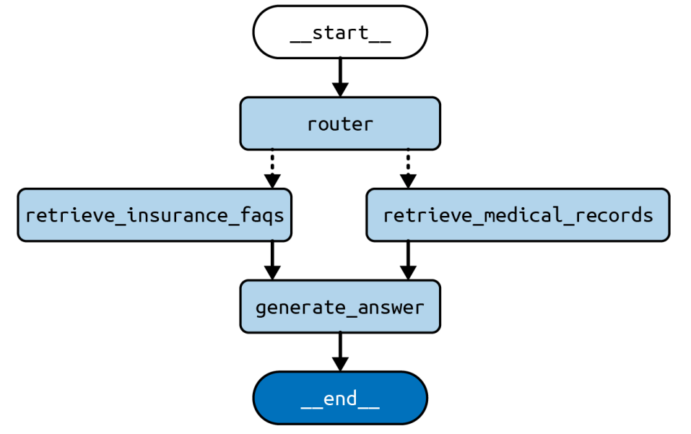
Architecture #3: Router
체인(Chain) 아키텍처가 (단계가 몇 개든 상관없이) 항상 정적인 순서대로 단계를 실행하는 반면, 라우터(Router) 아키텍처는 미리 정의된 특정 단계들 중에서 최적의 단계를 선택하는 데 LLM을 활용하는 것
router 노드: messages에 대한 업데이트(앞서 설명한 메모리 기법을 사용하여 대화를 쉽게 이어갈 수 있게 해 줌)와 함께, 사용자의 질문에 대해 LLM이 선택한 도메인(이 경우 insurance)을 반환
pick_retriever 함수: 이전 단계의 LLM 호출에서 식별된 도메인을 바탕으로 실행할 다음 노드의 이름을 반환
retrieve_insurance_faqs 노드: 해당 인덱스에서 관련 문서 집합을 반환했습니다. 이는 앞서 본 그래프 그림에서 LLM의 판단에 따라 왼쪽 경로를 택함
generate_answer 노드: 추출된 문서들과 원래의 사용자 질문을 바탕으로 최종 답변을 생성하였으며, 이 답변은 (messages 키의 최종 업데이트와 함께) 상태(state)에 저장

